Slide 1




Therapi Galwedigaethol
Sgwrs Gyrfaoedd

Slide 2

Beth yw ystyr ‘galwedigaeth’?

Slide 3
Beth yw ystyr ‘galwedigaeth’?
    Mae galwedigaeth yn cyfeirio at y gweithgareddau bob dydd a wnawn i ofalu amdanom ein hunain ac sy’n rhoi ymdeimlad o ddiben i’n bywydau.

Slide 4


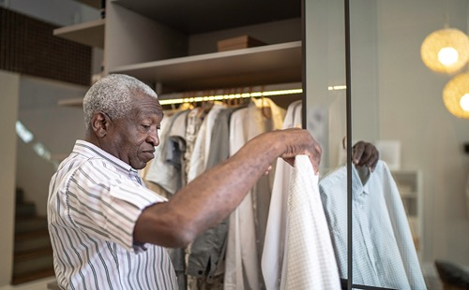
Beth yw ystyr ‘galwedigaeth’?
    Mae galwedigaeth yn cyfeirio at y gweithgareddau bob dydd a wnawn i ofalu amdanom ein hunain ac sy’n rhoi ymdeimlad o ddiben i’n bywydau.
Pa weithgareddau sy’n bwysig i chi?

Slide 5

Beth mae therapyddion galwedigaethol yn ei wneud?
      Mae’r cyfan am ddatrys problemau, creadigrwydd a gweithio gydag unigolyn i:
    Rydym yn ceisio edrych ar y byd drwy lygaid pobl eraill, yn canolbwyntio ar y meysydd bywyd y maent yn eu cael yn anodd neu’n heriol, yna eu helpu i ganfod ffordd i oresgyn yr heriau hynny.
      Deall beth maent eisiau ei gyflawni
      Mynd i’r afael â’r problemau sy’n eu hwynebu
      Gweithio gyda nhw i ganfod pa fath o gymorth maent ei angen

Slide 6

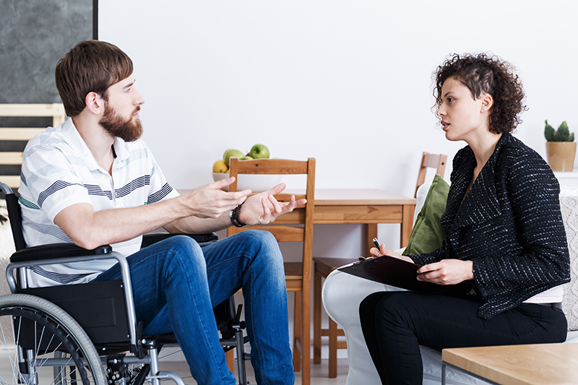
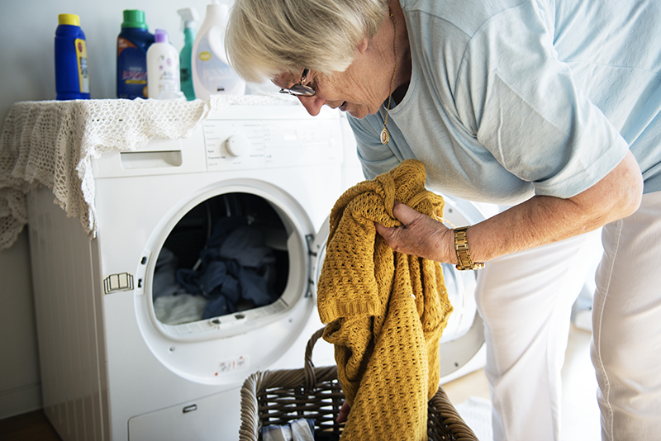
Pwy mae therapyddion galwedigaethol yn eu helpu?
Pwy arall fedrem ni weithio gyda nhw?

Slide 7

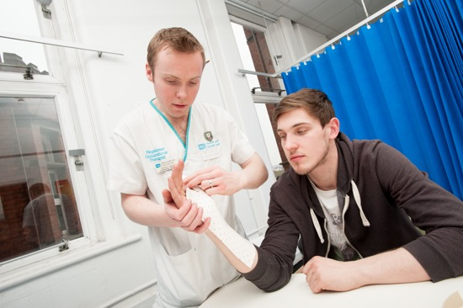
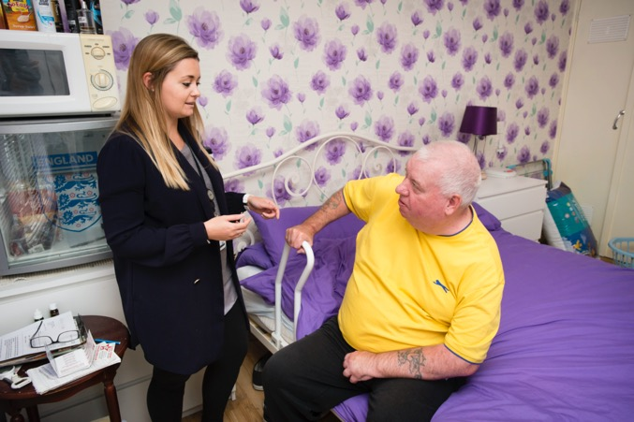
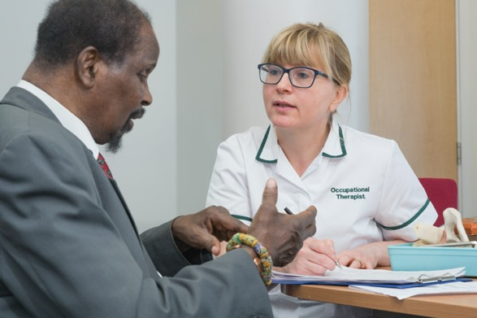
Ble mae therapyddion galwedigaethol yn gweithio?
Ble arall fedrem ni weithio?
Notes:
Occupational therapists get to work with children and adults in a wide variety of places

Slide 8

Fy stori
What’s my job?
Pam wnes i ddewis dod yn therapydd galwedigaethol?
Beth yw fy swydd?
Pam ydw i wrth fy modd gyda fy ngyrfa?
Ble ydw i yn gweithio?

Slide 9
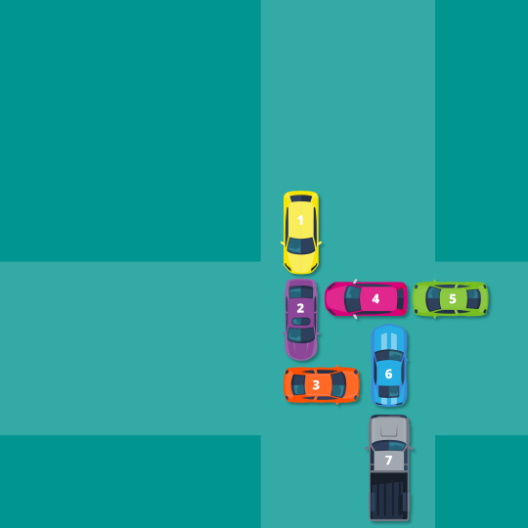
Fedrech chi fod yn therapydd galwedigaethol?
Pa gar fyddech chi’n ei dynnu o’r dagfa draffig i gael yr holl gerbydau yn symud yn eu blaenau unwaith eto?

Slide 10
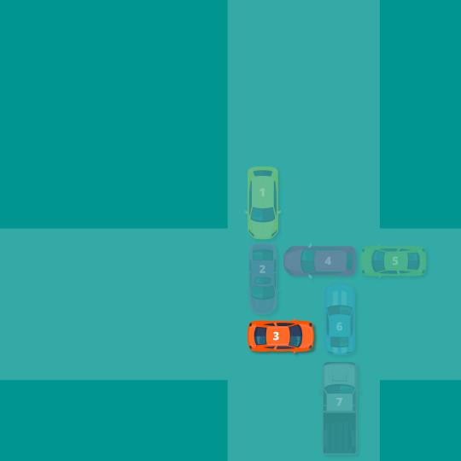
Fedrech chi fod yn therapydd galwedigaethol?
Pa gar fyddech chi’n ei dynnu o’r dagfa draffig i gael yr holl gerbydau yn symud yn eu blaenau unwaith eto?

Slide 11
Fedrech chi fod yn therapydd galwedigaethol?
      Ydych chi yn dda am ddatrys problemau?
    Os ‘ydw’ yw eich ateb i unrhyw un o’r cwestiynau hyn’, yna gallai therapi galwedigaethol fod yr yrfa berffaith i chi.
      Ydych chi yn berson pobl?
      Ydych chi yn mwynhau helpu pobl?

Slide 12
Sut mae dod yn therapydd galwedigaethol?
    Mae dau lwybr uniongyrchol:
    Prentisiaeth (lefel gradd)
    Gradd

Slide 13
Beth ddylwn i astudio?
Cam 2: Lefel A, Bagloriaeth Cymru, Lefel Uwch yr Alban neu Dystysgrif Gadael Iwerddon
Nid yw pob prifysgol yn manylu pynciau.
Byddai bioleg ddynol, iechyd a gofal cymdeithasol, seicoleg neu wyddorau cymdeithasol yn bynciau da.
Mae BTEC Diploma mewn pwnc cysylltiedig ag iechyd a gofal cymdeithasol neu gwrs mynediad yn opsiynau eraill.
Cam 1: TGAU, neu gyfwerth
Mae Iaith Saesneg a Mathemateg yn hanfodol.
Byddai pwnc gwyddonol yn dda hefyd.

Slide 14
Ewch i’r wefan gyrfaoedd
  ChooseOT.co.uk

